Slide 1
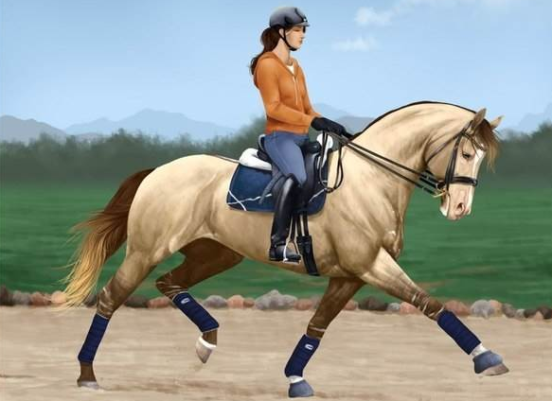
ГБОУДО МОСКОВСКИЙ ДЕТСКО-ЮНОШЕСКИЙ ЦЕНТР ЭКОЛОГИИ, КРАЕВЕДЕНИЯ И ТУРИЗМА
Кто отвечает за протокол манежной езды
Секретариат
Занятие 1
БЕГЛОВА Светлана Владимировна

Slide 2
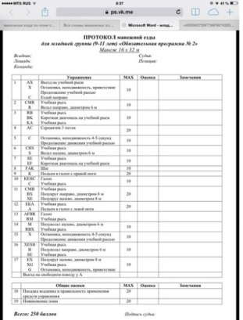
Технические секретари
До мандатной комиссии внести все присланные по эл.почте предварительные заявки в Мастер-лист.
Распечатать и приготовить бланки протоколов езд.
На мандатной комиссии исправить в Мастер-листе все неточности согласно окончательной заявке
Согласно протоколу жеребьёвки внести спортсменов в стартовый протокол.
По стартовому протоколу подписать и разложить протоколы езд по папкам для судей.
Сформировать также планшеты со стартовыми протоколами и программой соревнования : Главному судье, Шеф-стюарду, судье на разминке и выпускающему. Для судей-стюардов.
Будьте предельно внимательны, аккуратны и вежливы!

Slide 3
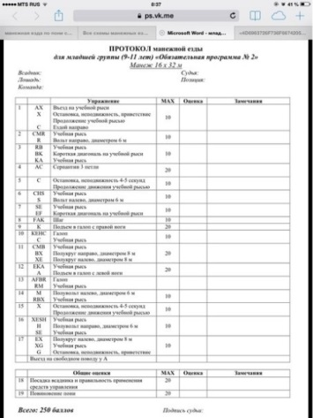
СУДЬЯ-СТЮАРД
Помогать техническим секретарям в подготовке карточек участников и в подписании бланков протоколов езд, формировании папок для судей.
Проверить в каждой папке для судьи на букве наличие:
стартового протокола;
порядок и наличие правильно подписанных езд
запасных бланков езд;
авторучки
Вывесить стартовые протоколы и программу соревнований для участников на доски объявления (у входа на боевое поле, конюшни и у разминочного манежа)
Будьте предельно внимательны, аккуратны и вежливы!

Slide 4
Судьи-секретари на мандатной и счетной комиссии
ПОМНИТЕ!
Ваша работа должна ПОМОГАТЬ, а не затруднять организацию и проведение соревнований.

Slide 5
Яндекс знает всё)))
СПАСИБО ЗА ВНИМАНИЕ!

